Slide 1
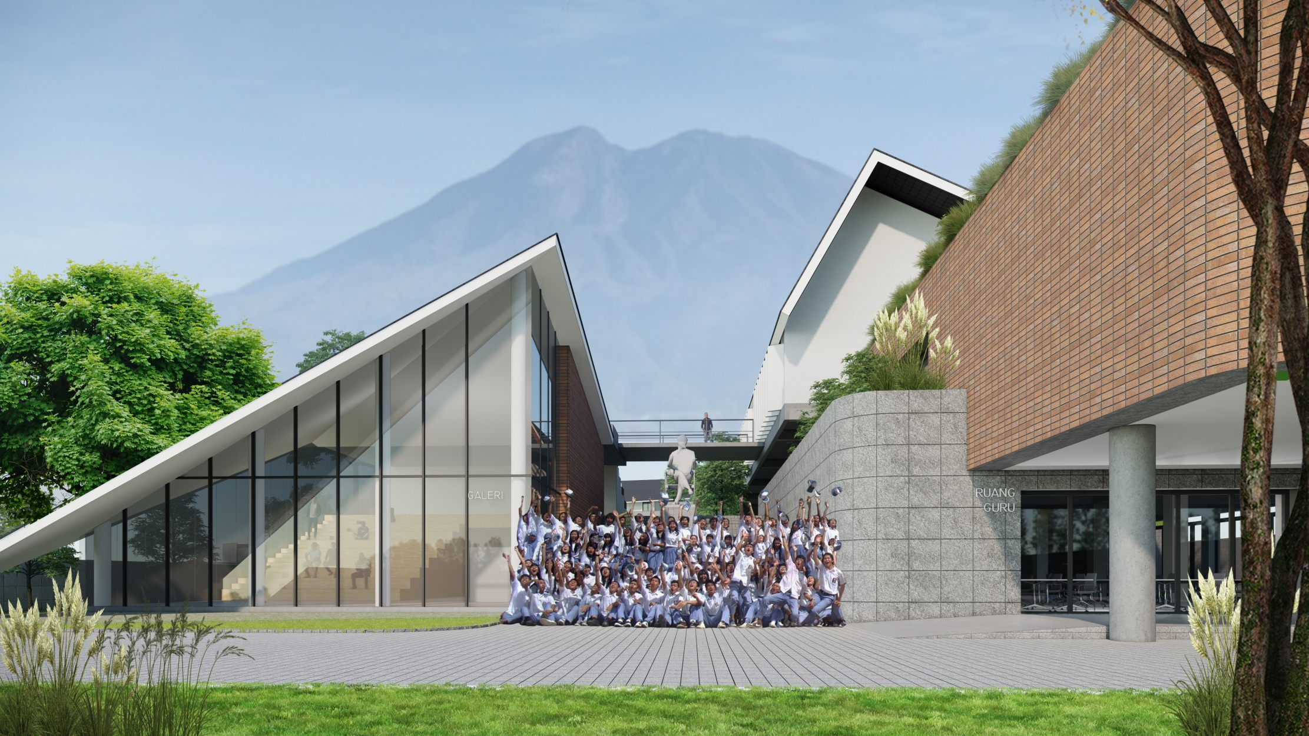
INOVASI PENDIDIKAN
JENJANG SEKOLAH MENENGAH ATAS
DINAS PENDIDIKAN DAN KEBUDAYAAN
PROVINSI JAWA TENGAH

Slide 2
Beberapa Inovasi Pendidikan Jenjang SMA
Penyelenggaraan BOLPEN SEKODI
Pendampingan Pembelajaran Berbasis TIK di Sekolah dengan Kondisi Khusus (3T)
Penyelenggaraan DOLMEN
Membumikan IKM
Webinar
SMA Futuristik
Kelas Khusus Olahraga, Kelas Jauh dan Kelas Virtual

Slide 3

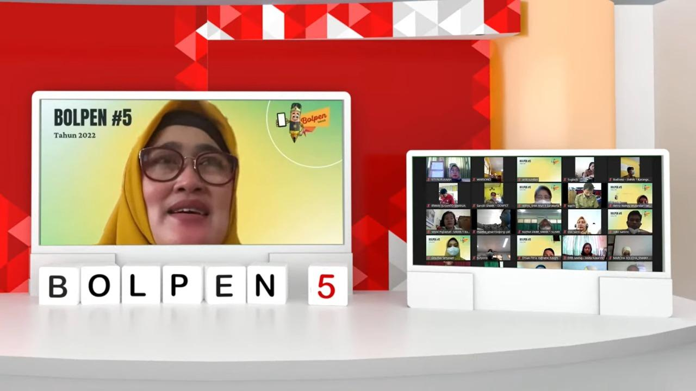
PENYELENGGARAAN BOLPEN SEKODI
(Bimbingan Teknis Online dan Pendampingan Sekolah Digital)
BOLPEN ANGKATAN 1
20 – 27 September 2021
Peserta: 514 Guru SMA
FOKUS 2021
Pemanfaatan Akun Belajar dan Rumah Belajar
BOLPEN ANGKATAN 2
4 – 11 Oktober 2021
Peserta: 310 Guru
BOLPEN ANGKATAN 3
3 – 10 November 2021
Peserta: 600 Guru SMA
BOLPEN ANGKATAN 4
24 Desember 2021
Peserta: 77 Pengawas

Slide 4
PENYELENGGARAAN BOLPEN SEKODI
(Bimbingan Teknis Online dan Pendampingan Sekolah Digital)
FOKUS Angkatan 5
Pemanfaatan Akun Belajar dan Rumah Belajar
FOKUS Angkatan 6
Akselerasi Pemanfaatan PMM, dan Video Pembelajaran, serta
Portal Jateng Pintar
BOLPEN ANGKATAN 5
7 – 9 Maret 2022
Peserta: 991 Guru SMA
BOLPEN ANGKATAN 6
6 – 9 Desember 2022
Peserta: 619 Guru SMA
ANGGARAN Rp. 117.357.000,-

Slide 5
Pendampingan Pembelajaran Berbasis TIK di Sekolah dengan Kondisi Khusus (3T) Tahun 2022
No | Sekolah Tujuan Utama | Kab/Kota
1 | SMAN Kampung Laut | Kab. CIlacap
2 | SMAN 1 Batur | Kab. Banjarnegara
3 | SMAN 1 Petungkriyono | Kab. Pekalongan
4 | SMAN 1 Salem | Kab. Brebes
5 | SMAN 1 Sidoharjo | Kab. Wonogiri
6 | SMAN 1 Karangsambung | Kab. Kebumen
7 | SMAN 1 Sale | Kab. Rembang

Slide 6
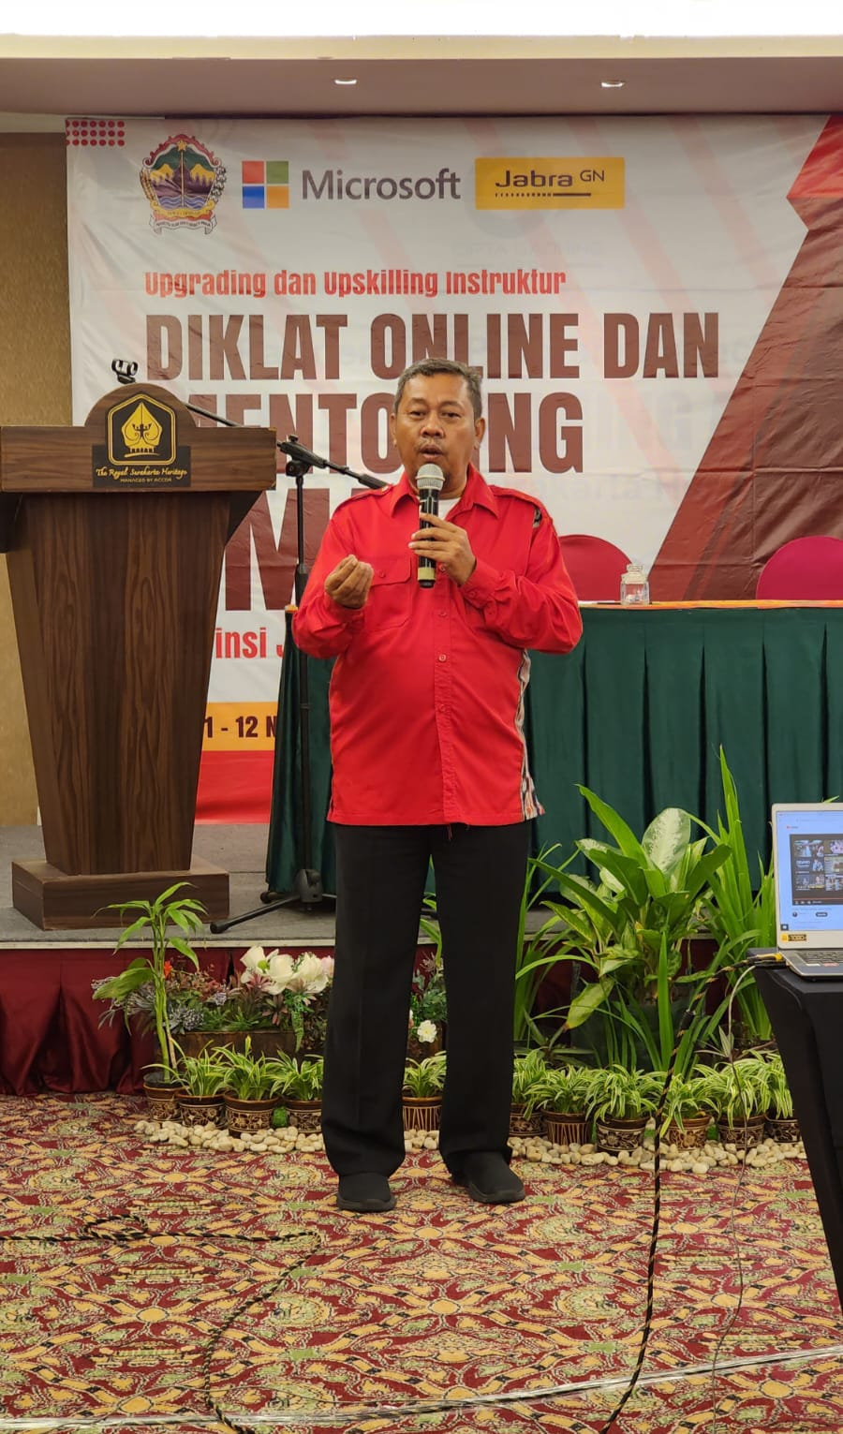
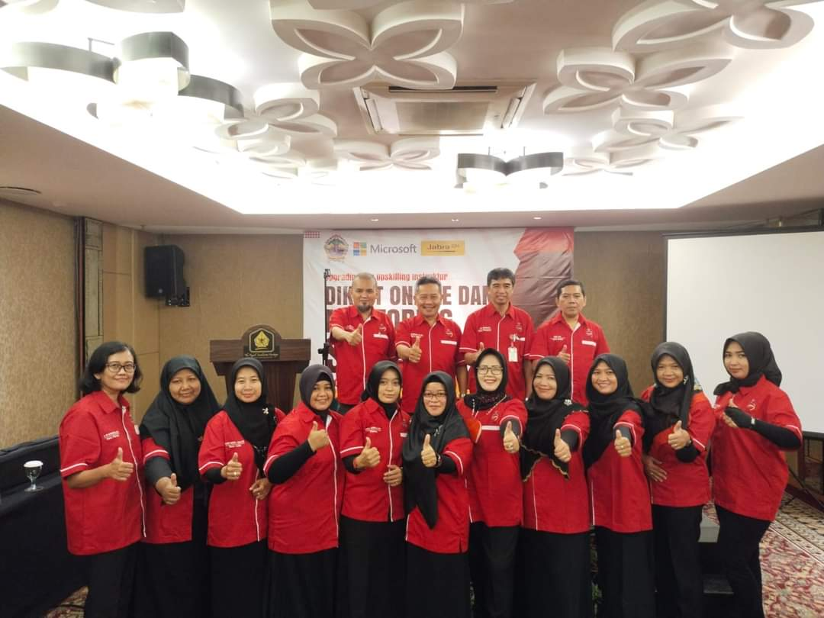
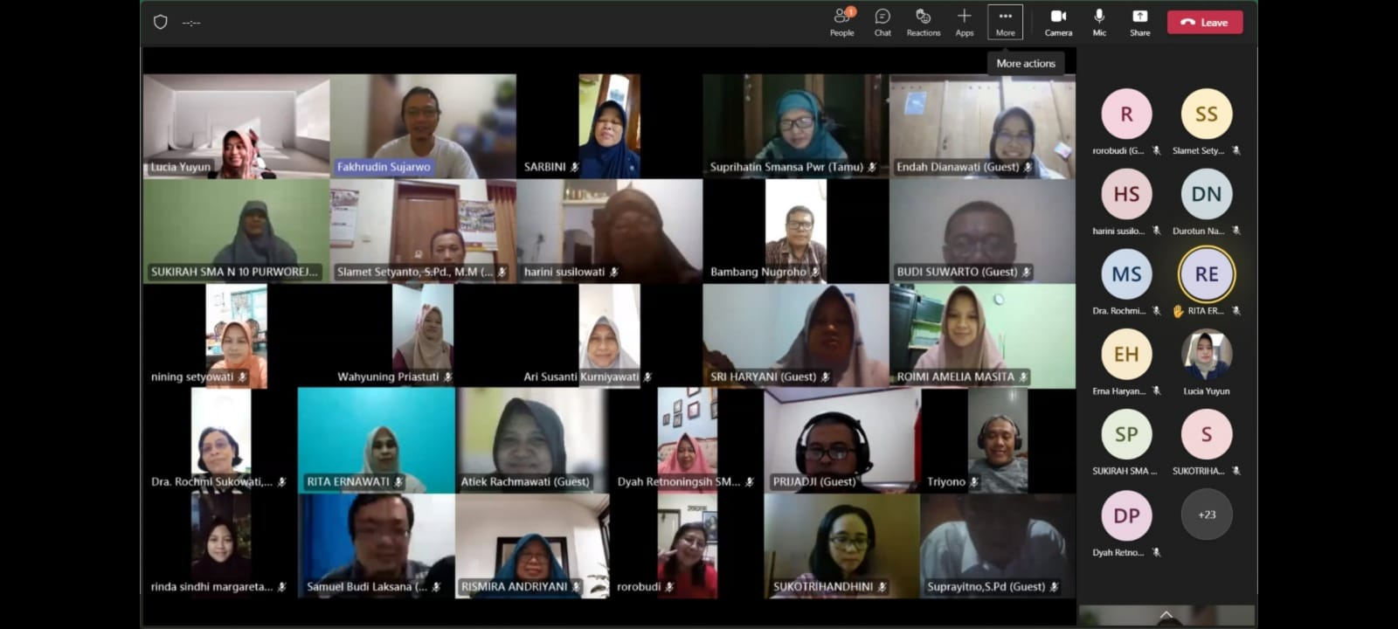
PENYELENGGARAAN DOLMEN
(DIKLAT ONLINE DAN MENTORING)
Tujuan
Guru dapat meningkatkan kompetensi dan inovasi dalam pembelajaran berbasis teknologi informatika, guna meningkatkan kualitas pembelajaran bagi peserta didiknya
Dolmen PTK SMA terdiri dari 13 kelas (Cabdin I-XIII), tiap kelas 2 orang trainer
Instruktur / trainer terdiri dari Kepala Sekolah, Guru, Pengawas berprestasi
Melibatkan unsur Akademisi Perguruan Tinggi dan Guru Besar di Jawa Tengah
Bekerja sama dengan Microsoft Teams
ANGGARAN Rp. 157.340.000,-

Slide 7
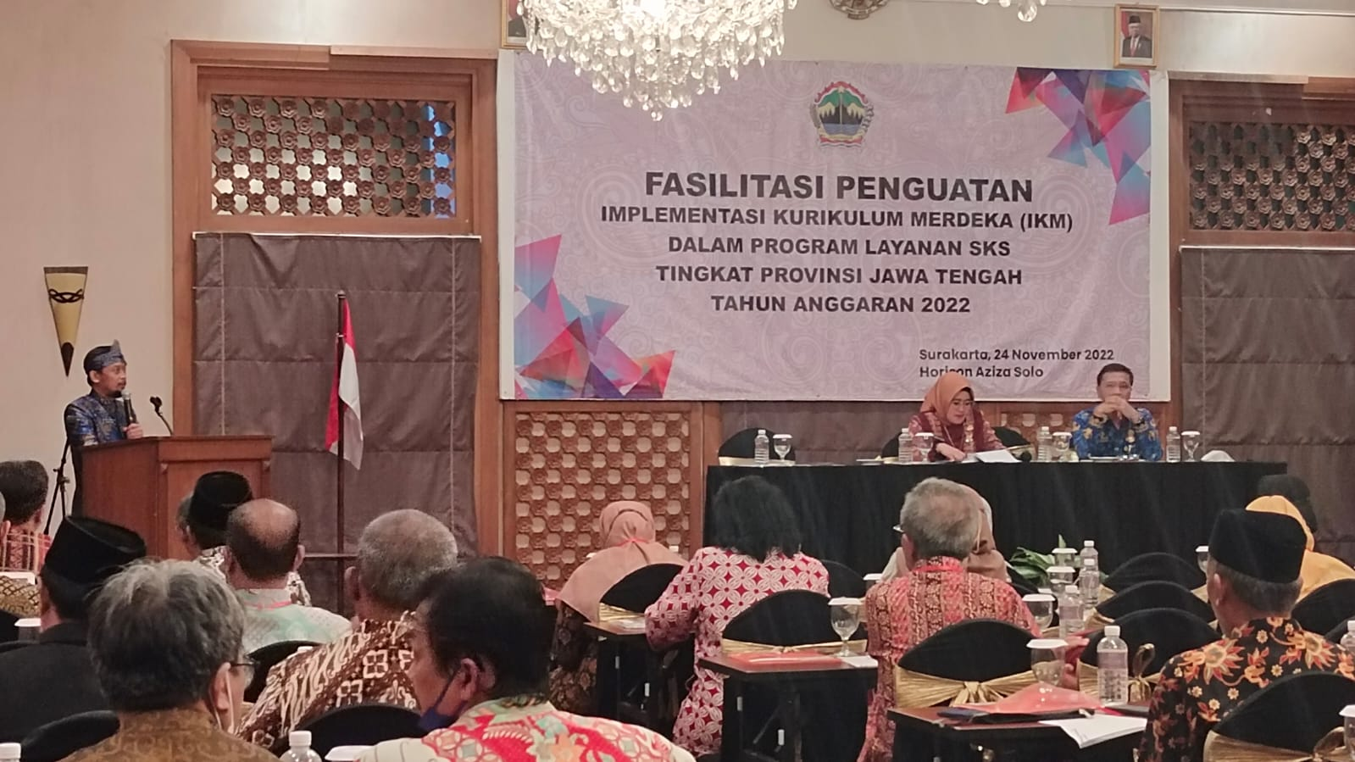
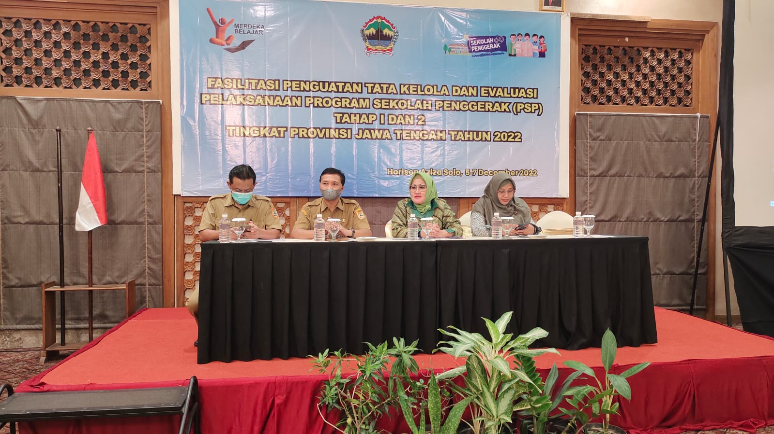
MEMBUMIKAN IKM di JAWA TENGAH
Membentuk Tim Pengembang Kurikulum SMA Jawa Tengah
Tim Pengembang Kurikulum SMA Jawa Tengah bersama dengan KS PSP I melakukan pendampingan IKM secara langsung di 13 Cabang Dinas
1. Fasilitasi Penguatan IKM dalam Program Layanan SKS
2. Fasilitasi Penguatan IKM bagi Pengawas (Optimalisasi Komunitas Belajar)
3. Fasilitasi Penguatan IKM bagi Satuan Pendidkan Mandiri Belajar, Mandiri Berubah dan Mandiri Berbagi
4. Fasilitasi Penguatan Pendidikan Karakter Antikorupsi dan Perundungan
5. Fasilitasi Penguatan Karakter bagi Pendidik
6. Fasilitasi Mutu Pembelajaran dan Penilaian Muatan Lokal bahasa Jawa
7. Fasilitasi Penguatan Kurikulum Program Sekolah Penggerak (PSP)
8. Fasilitasi Penguatan Tata Kelola dan Evaluasi PSP (Angkatan 1 dan 2)
9. Fasiitasi Penguatan Pendidik di daerah 3T
10. Fasilitasi Penguatan MGMP (Pemanfaatan Teknologi Informatika)
Rp. 657.750.000,-

Slide 8


WEBINAR
Webinar berbagai topik terkait dunia pendidikan dengan melibatkan berbagai stakeholder

Slide 9
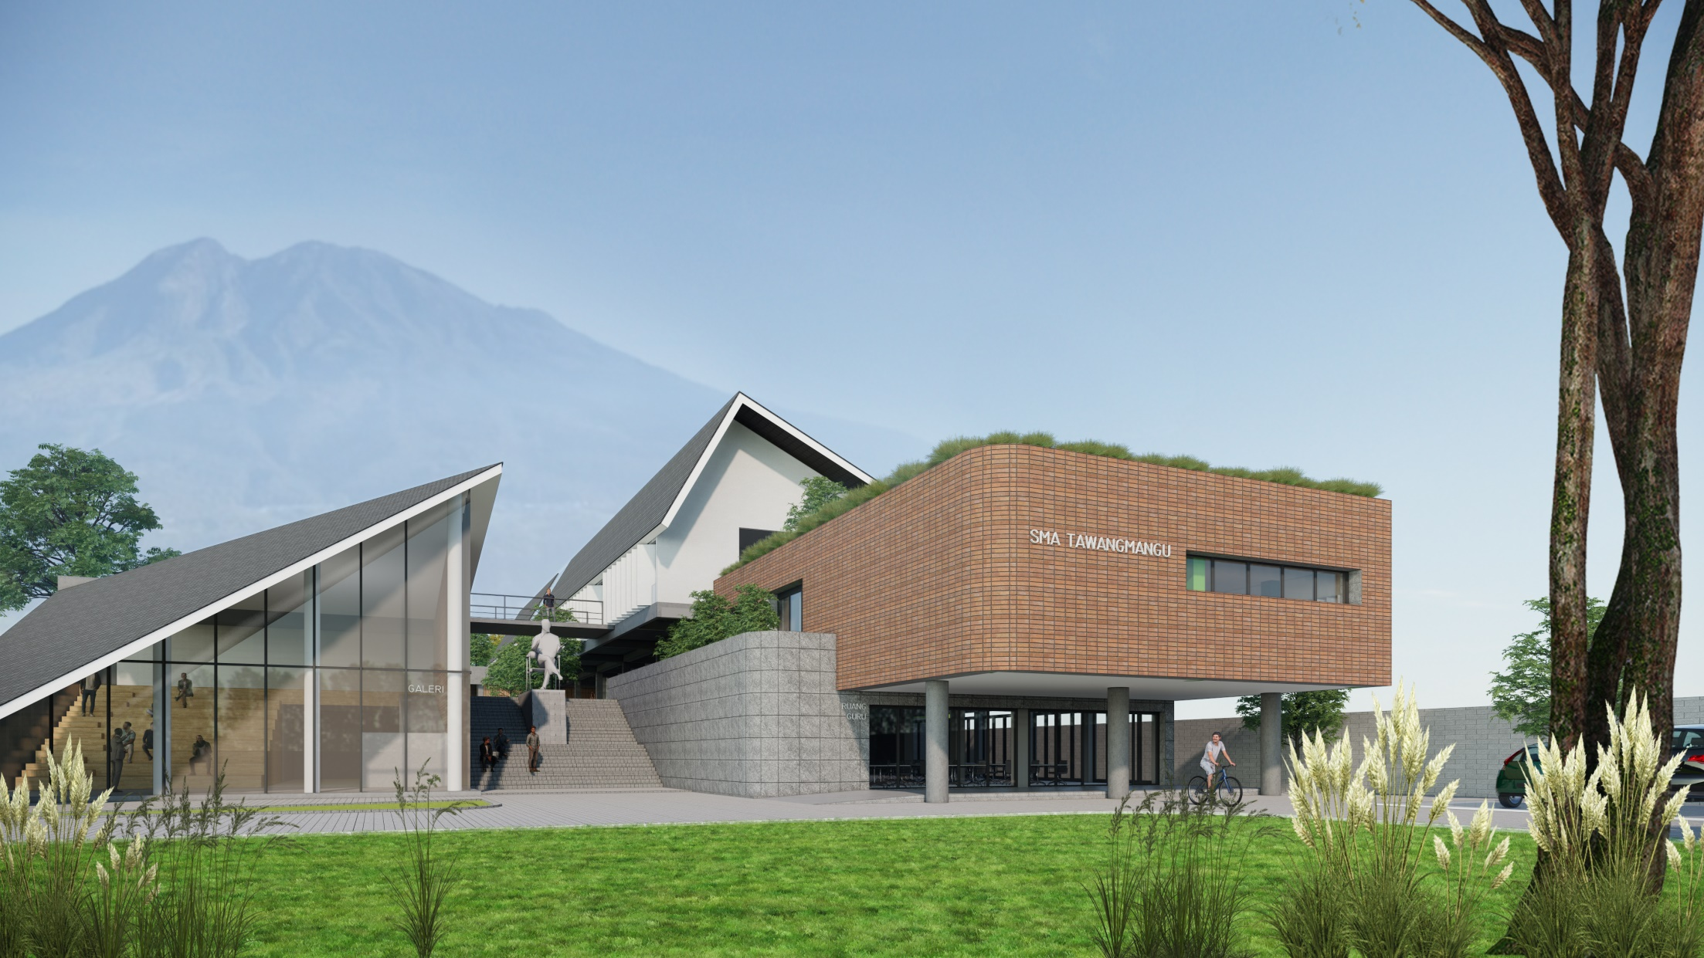
SMA Futuristik

Slide 10
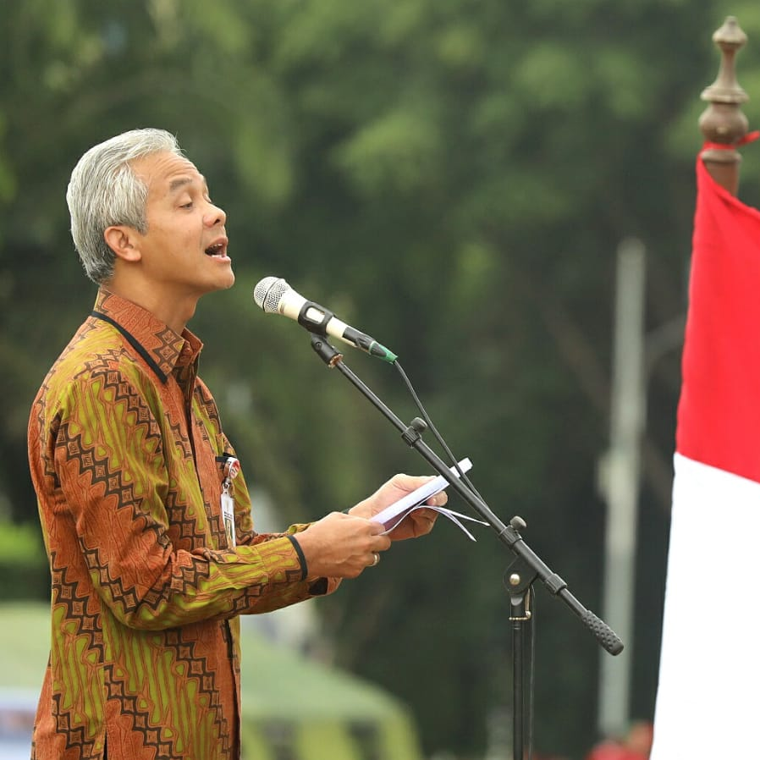
“Sampai sekarang di Tawangmangu Karanganyar belum ada SMA Negeri. Kemarin saya ninjau lokasi yang insyaallah akan kita dirikan SMA Negeri.
Penginnya sih rancangannya bisa senyaman kafe. Apalagi menghadap langsung ke Gunung Lawu.
Kamu setuju gak? ”
@ganjar_pranowo

Slide 11

Generasi Z dan Alpha (siswa kita di masa depan)
Generasi Z dan terutama generasi Alpha merupakan digital native. Mereka lebih senang berkegiatan di luar dan menganggap aktivitas di dalam ruangan sesuatu yang membosankan. Terlebih, pengalaman mereka terhadap kondisi pandemi saat ini membuktikan mereka mampu beradaptasi dengan cepat terhadap perubahan.
Notes:
Ini oke

Slide 13
Tipologi Ruang Belajar
Kegiatan di dalam kelas sangat dominan
Ruang-ruang virtual sangat marak. Disusul kejenuhan pendidikan daring
2000
2020
2010
2030
Kegiatan ekstrakurikuler mulai beragam. Banyak ruang-ruang praktek dan laboratorium. Internet mengambil peran.
Augmented Reality. Penggabungan dunia virtual dan dunia nyata. Banyak aktifitas di luar.

Slide 14
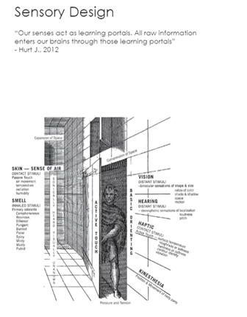
Tipologi Baru Ruang Belajar
Solitary Space
Team Space
Transition Space
Tinker Space
Presentation Space
Creative Space
-Thoring. 2012
Bangunan sekolah yang tidak hanya indah secara visual tetapi juga memicu kreatifitas siswa dengan seluruh inderawinya.

Slide 15


Slide 16
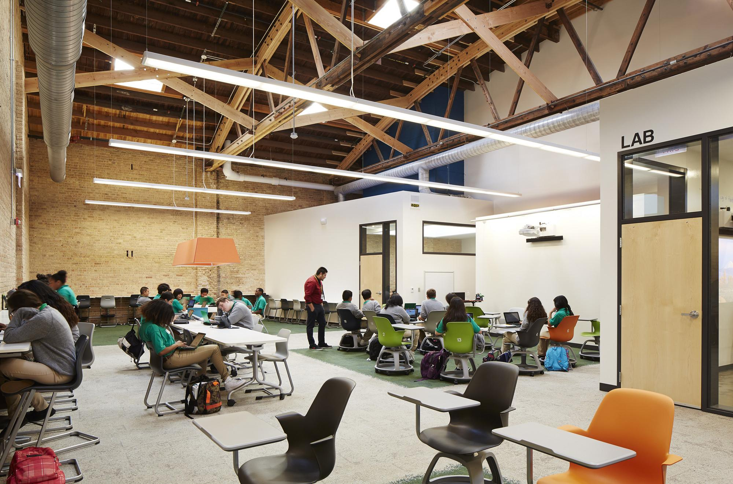
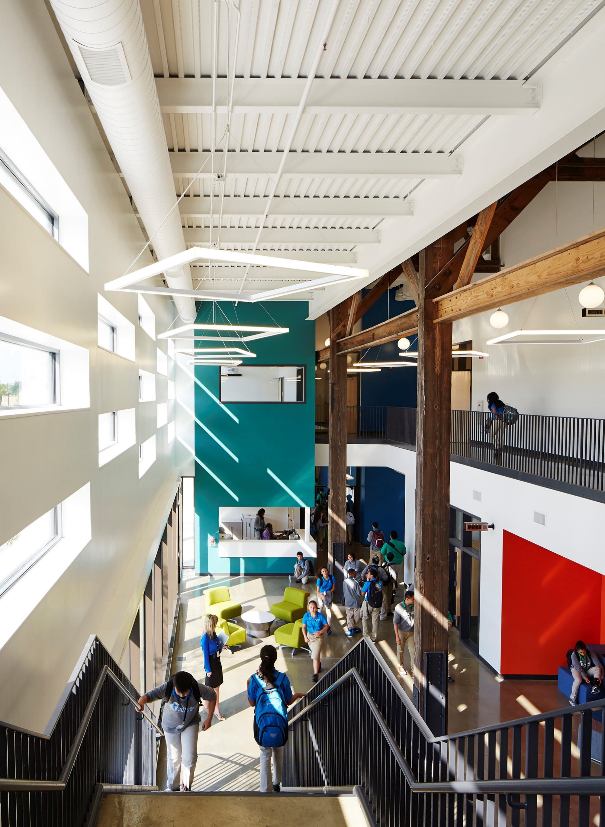
KOLABORATIF dan Movable Class

Slide 17
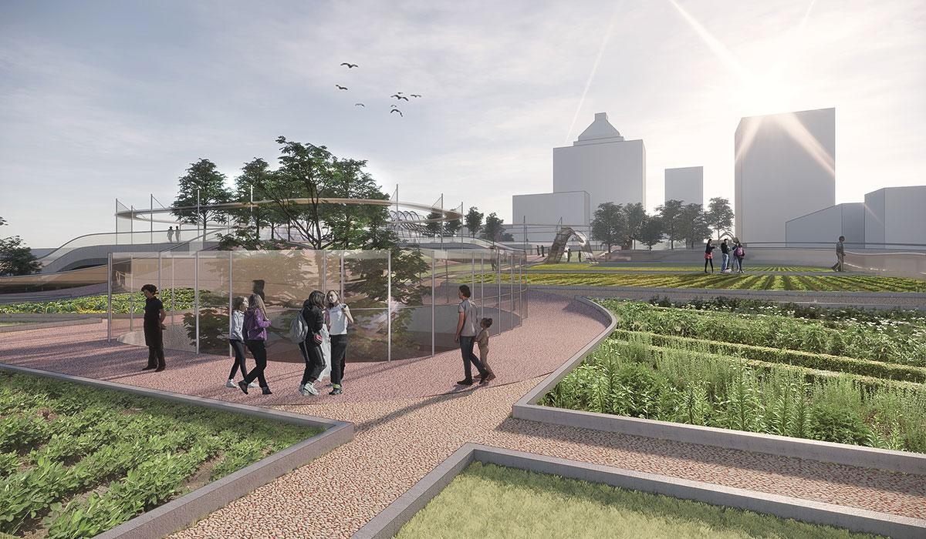
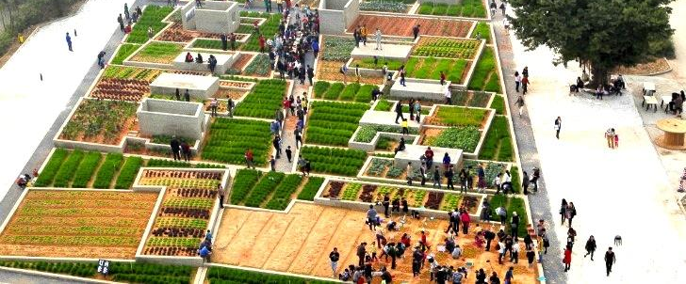
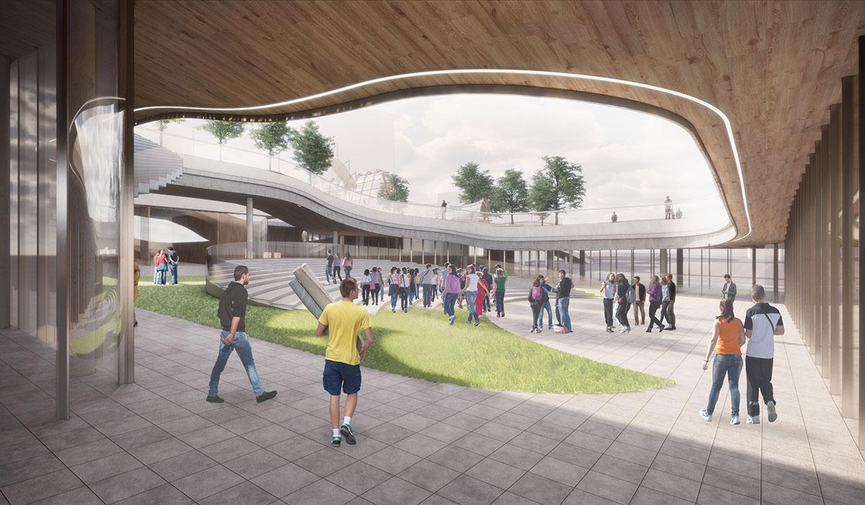
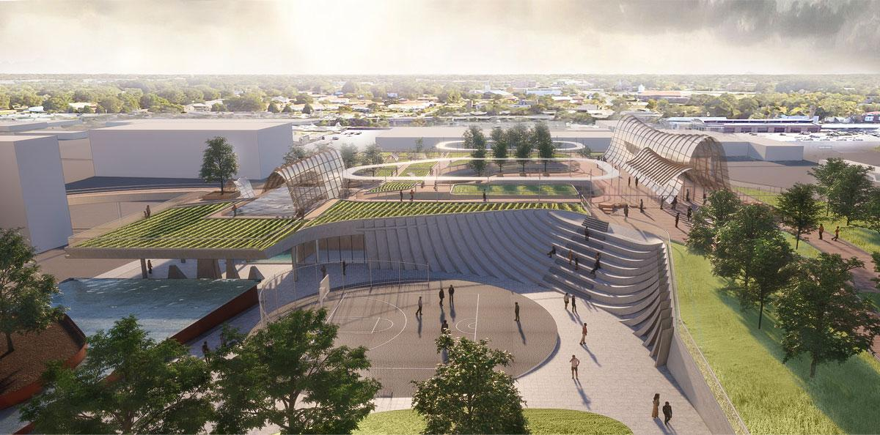
RUANG LUAR

Slide 18
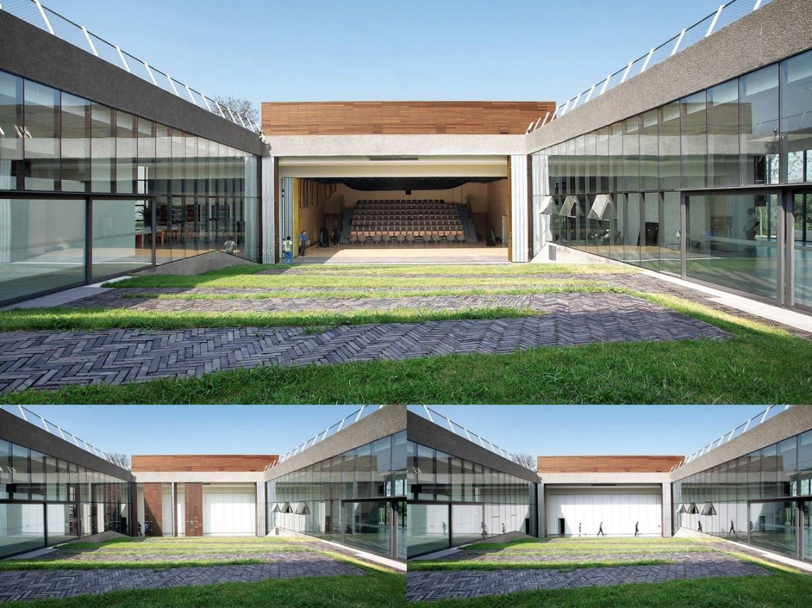
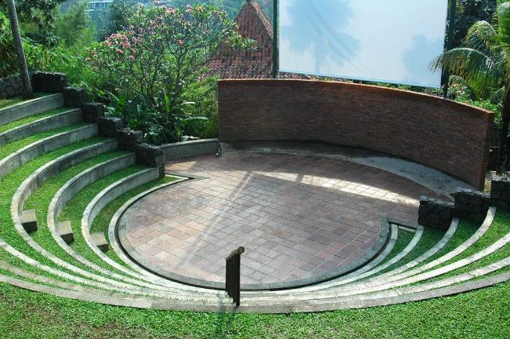
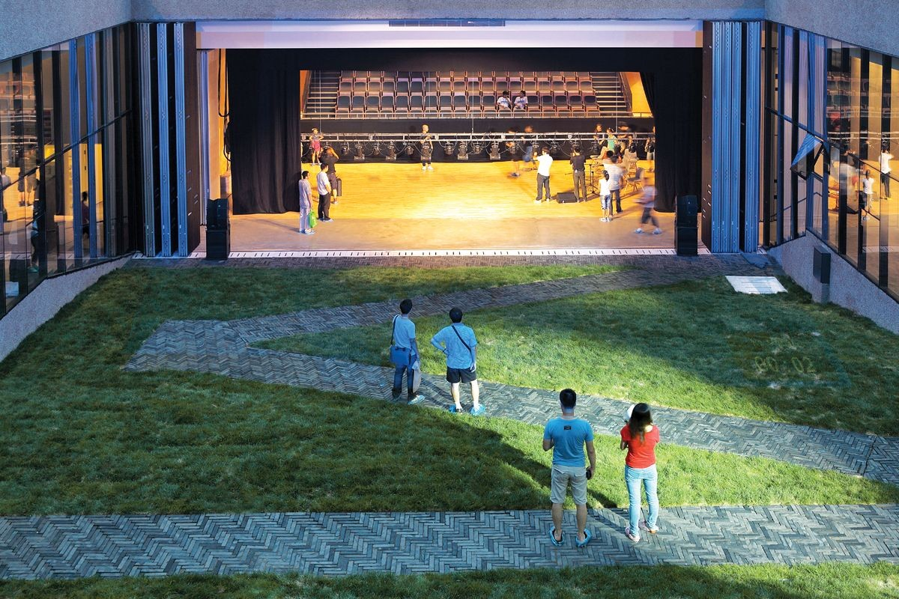
THEATER

Slide 19

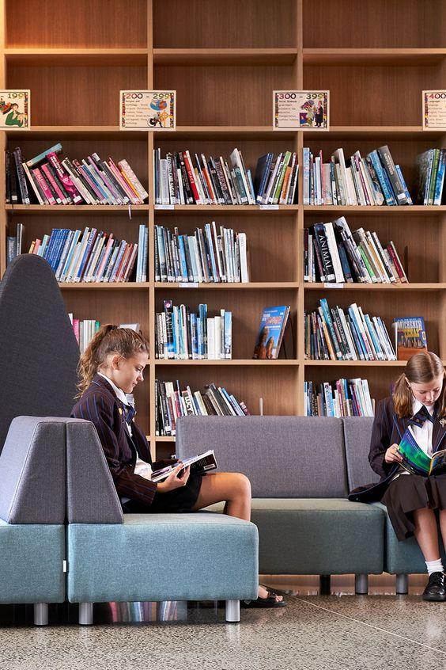
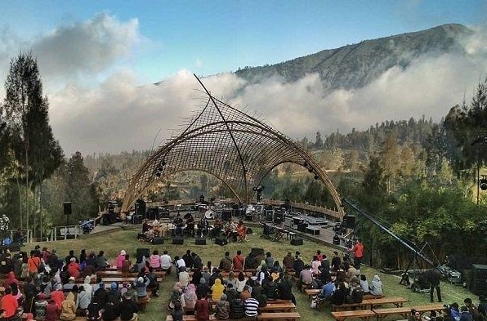
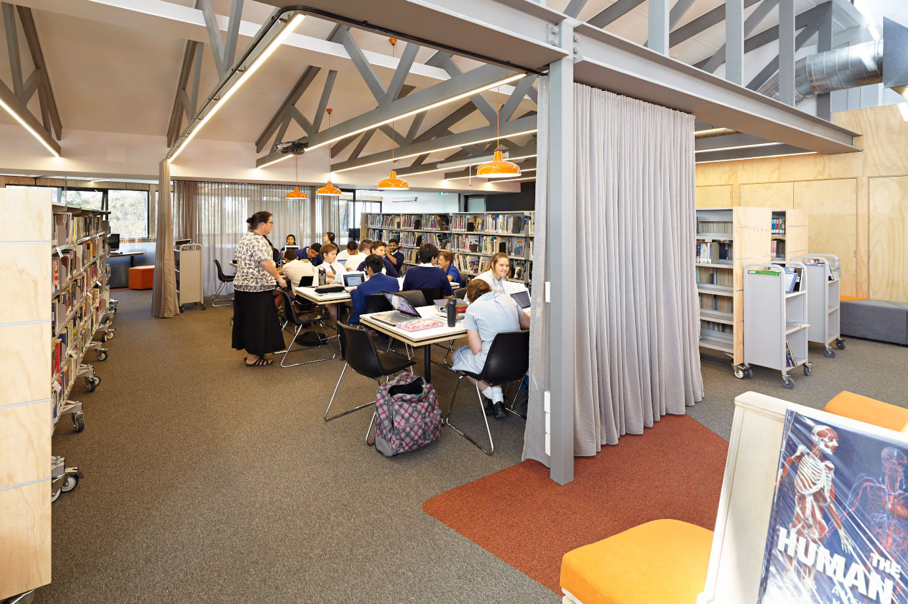
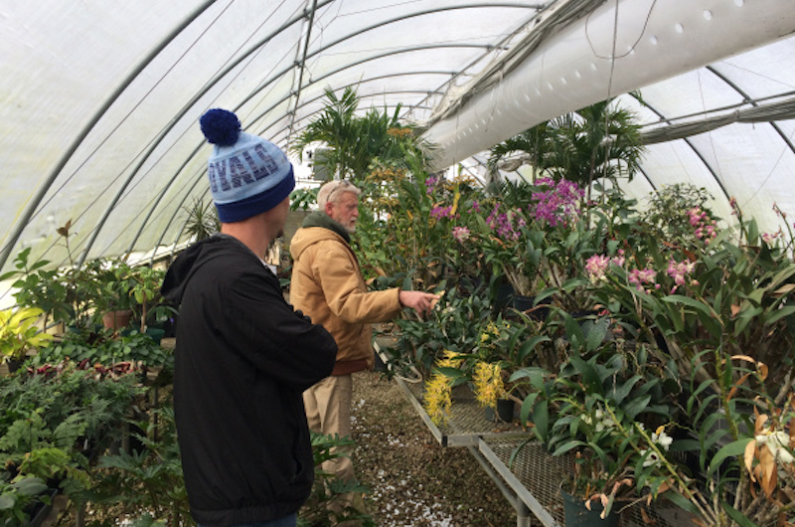
Typologi ruang belajar
Solitary Space
Presentation Space
Team Space
Tinker Space

Slide 20
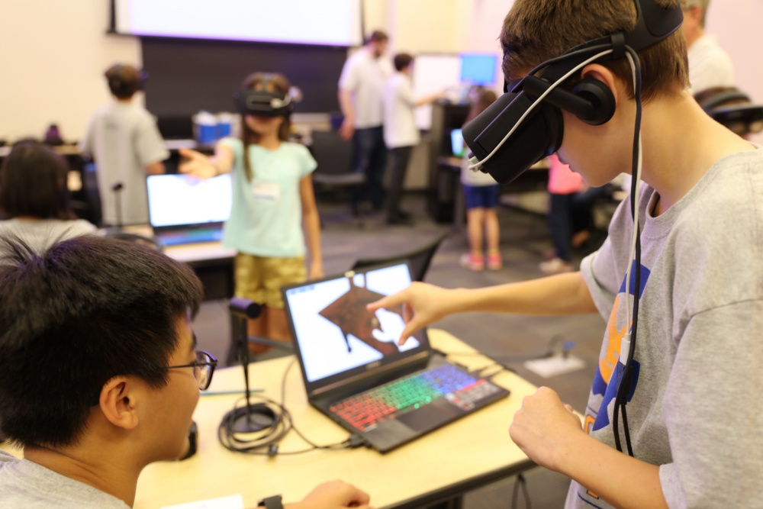
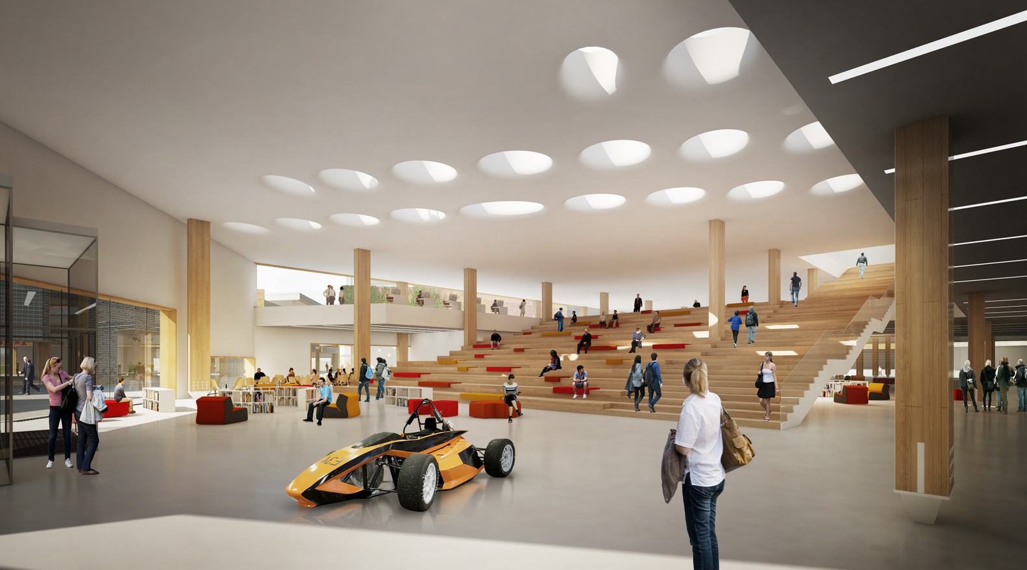
Learn Space / Class Type
Nature Class
Interactive Learning
Creative Space

Slide 21
PENYELENGGARAAN
KELAS KHUSUS OLAHRAGA (KKO)
SMAN 11 SEMARANG
SMAN 3 DEMAK
SMAN 2 BAE KUDUS
SMAN 3 PATI
SMAN 3 REMBANG
SMAN 1 GROBOGAN
SMAN 3 SALATIGA
SMAN SIMO BOYOLALI
SMAN 1 SUMBERLAWANG
SMAN 1 SLOGOHIMO
SMAN 4 SURAKARTA
SMAN 2 KEBUMEN
SMAN 2 PURBALINGGA
SMAN 1 BAWANG BANJARNEGARA
SMAN 1 BOJONG
Upaya pembinaan potensi, bakat/talenta dan minat peserta didik di bidang olahraga
15 SMA
DI JAWA TENGAH
Anggaran : BOP

Slide 22
PENYELENGGARAAN
KELAS JAUH DAN KELAS VIRTUAL
KELAS JAUH :
1. SMAN 1 GEBOG, KAB. KUDUS
2. SMAN 1 KARANGNONGKO, KAB. KLATEN
KELAS VIRTUAL :
1. SMAN KEMUSU, KAB. BOYOLALI
2. SMAN 3 BREBES, KAB. BREBES
3. SMAN 2 SURAKARTA, KOTA SURAKARTA
KELAS JAUH : 2 SMA
KELAS VIRTUAL : 3 SMA
Anggaran : BOP

Slide 23
TERIMA KASIH

